Slide 1
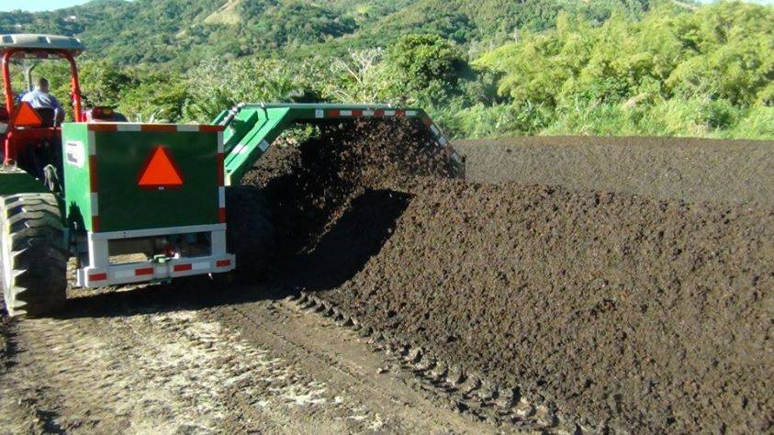
Compostas en Fincas Manejo Apropiado de Residuos y Estiércol Agrícola
LOCAL CIG NRCS 2014
Joaquín A. Chong, Ph.D.
Estación Experimental Agrícola

Slide 2
Bosquejo
Descripción del proyecto - Objetivos
Estudios de casos
Residuos de café
Gallinaza
Uso Agrícola
Compostas
estiércol – frutas
vegetativas
Próximo

Slide 3
Descripción del Proyecto - Objetivos
Compostar con agricultores para obtener métodos apropiados
Control de organismos patógenos
Cuantificar el valor nutricional para uso
Convertir los métodos en códigos de NRCS
Satisfacer requerimientos de la Junta de Calidad Ambiental
Dar dirección a residuos no compostados por agricultor
Formular estrategias para la disposición apropiada de MO
Políticas de compostaje – mas allá de lo agrícola

Slide 4
Bosquejo
Descripción del proyecto - Objetivos
Estudios de casos
Residuos de café
Gallinaza
Uso Agrícola
Compostas
estiércol – frutas
vegetativas
Próximo

Slide 5
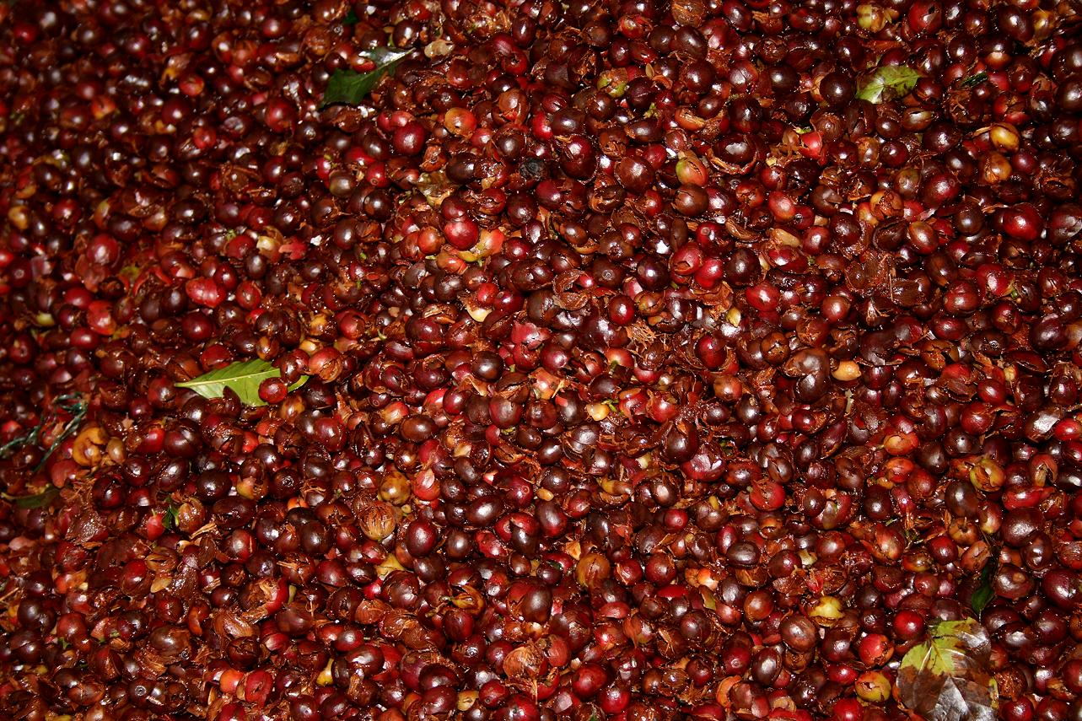
Pulpa de café

Slide 6
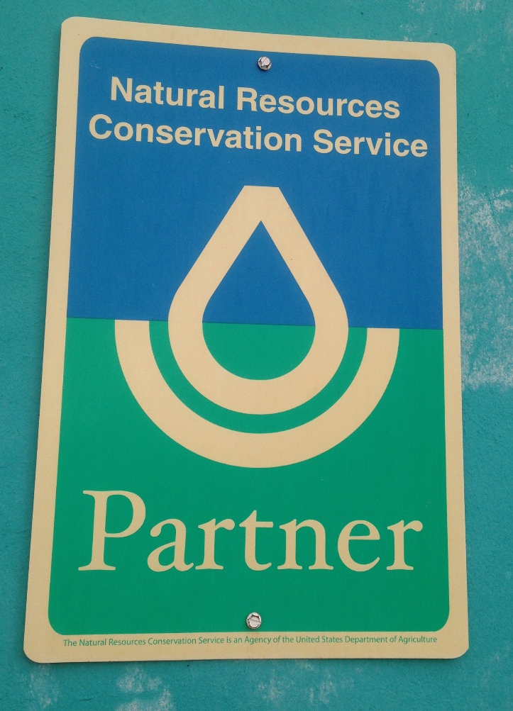
Finca Colón, Villalba
Alexander Colón (propietario)
José Torres (SEA)
Pulpa de Café
Capacidad de 1280 ft³
Actual 427 ft³

Slide 8
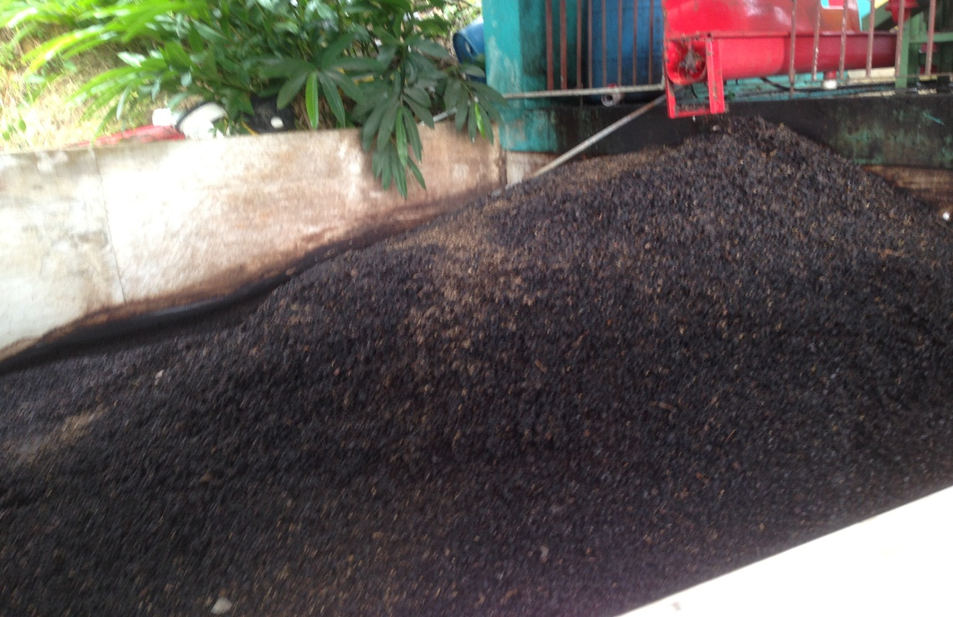
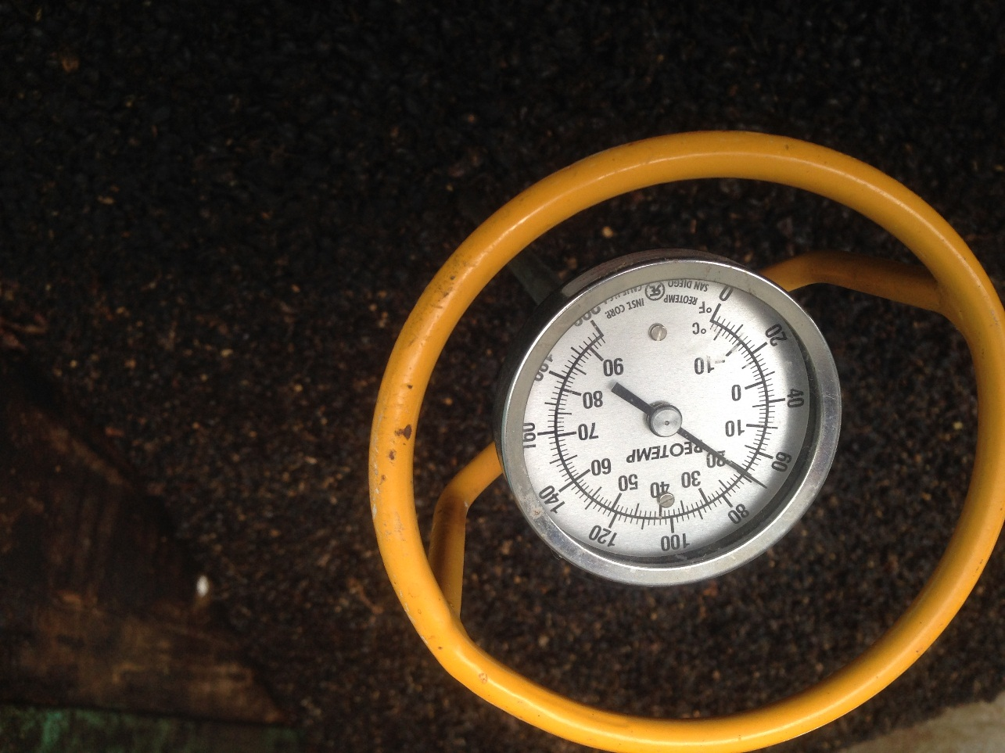
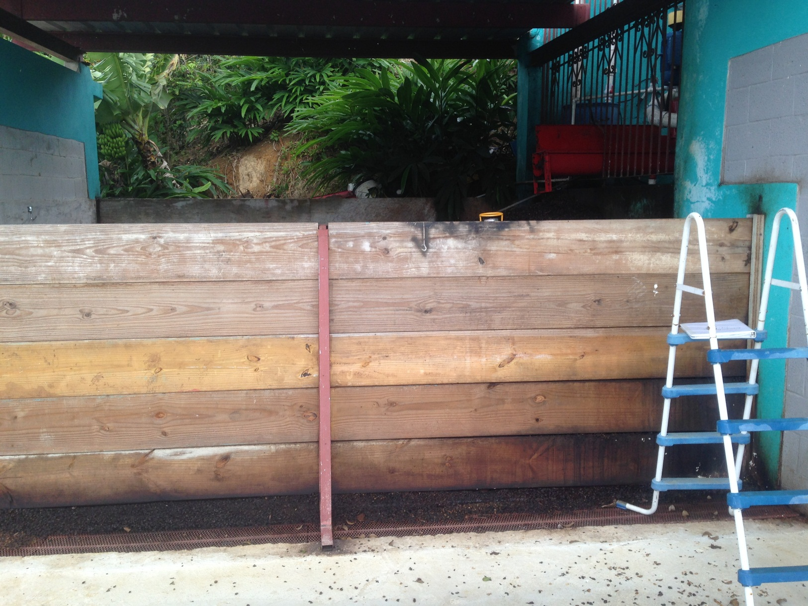
Finca Colón, Villalba
1er año
Composta actual en sitio
Implementación de paletas
Loggers / Termómetro
Estimar reducción
Valor nutricional – Uso
2^{do} año
Composta actual en sitio
Paletas en todo
Loggers / Termómetro
Estimar aumento en capacidad
Valor nutricional - Uso

Slide 9
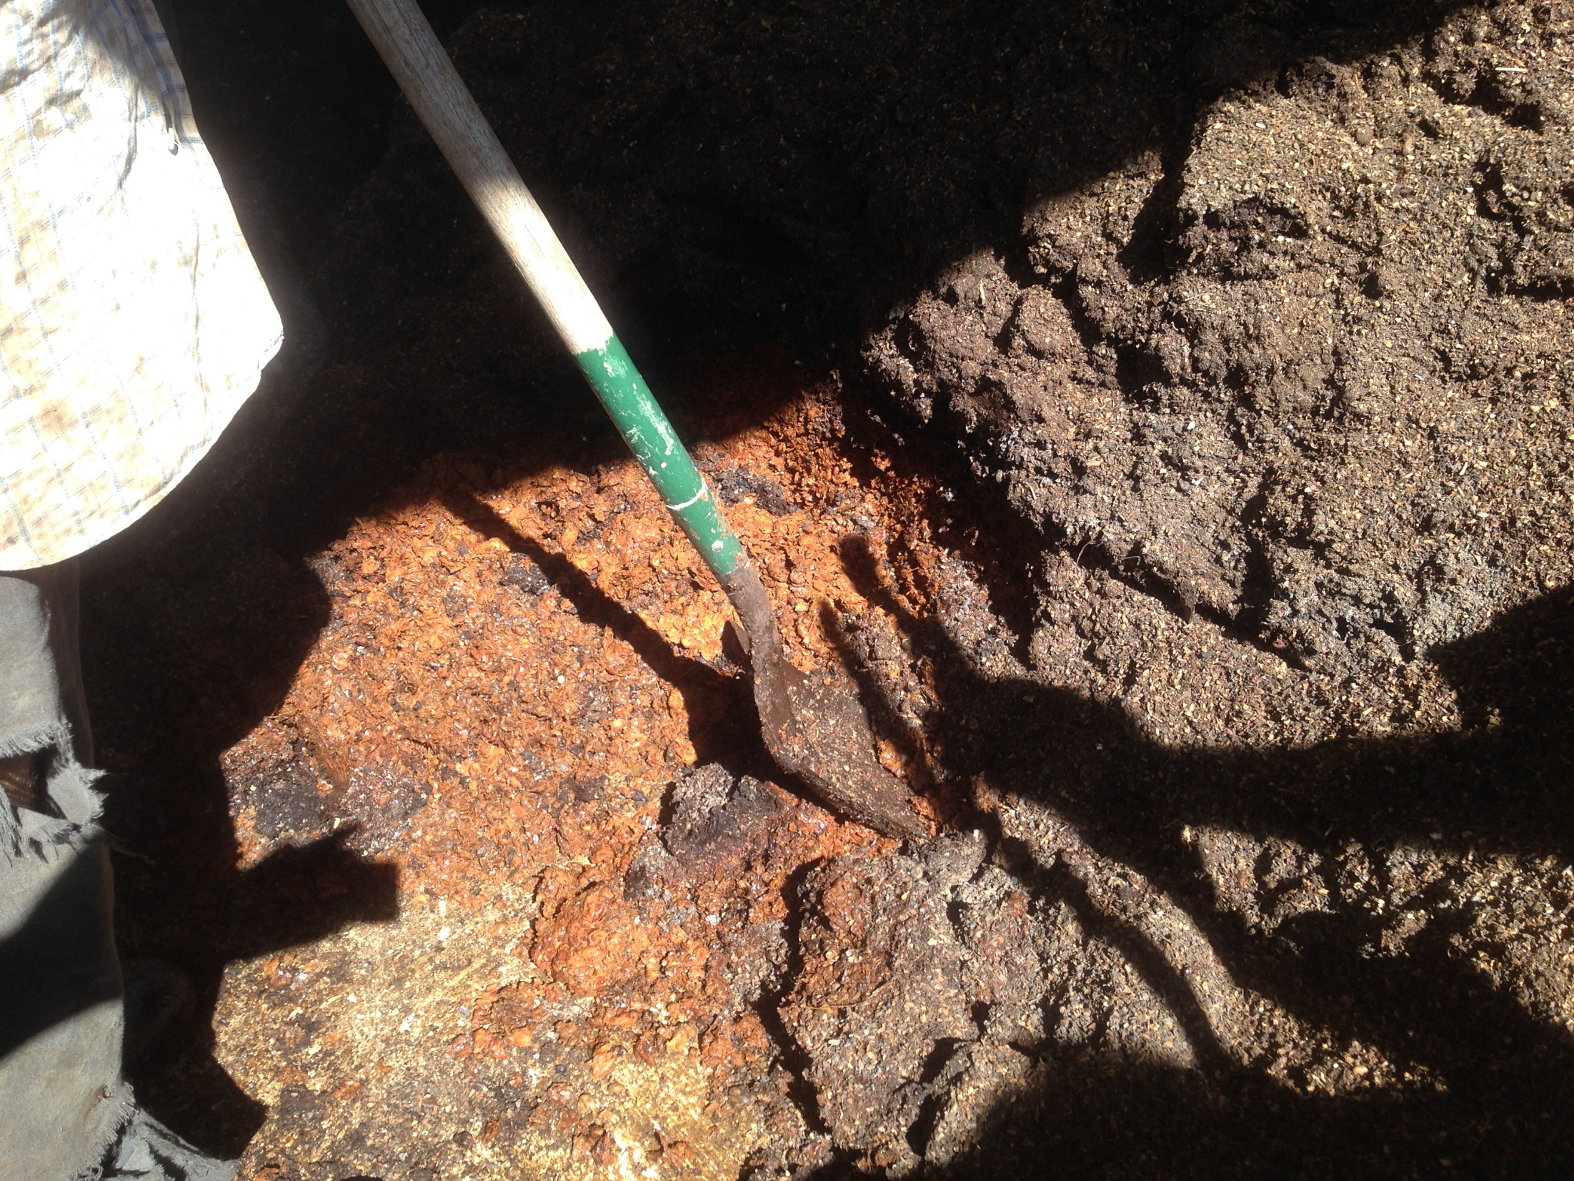

Slide 10
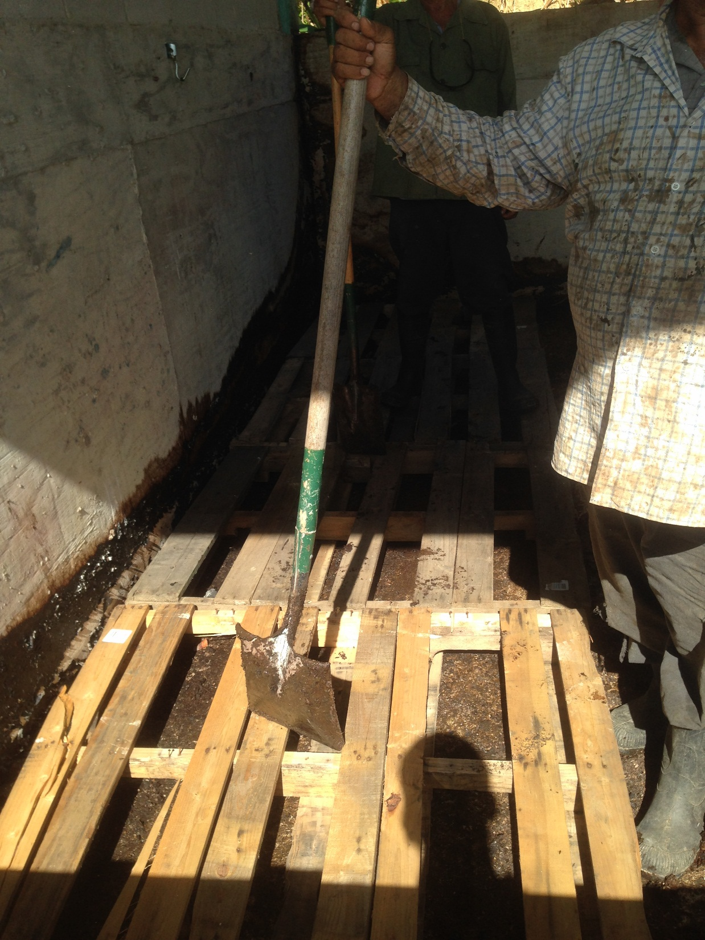
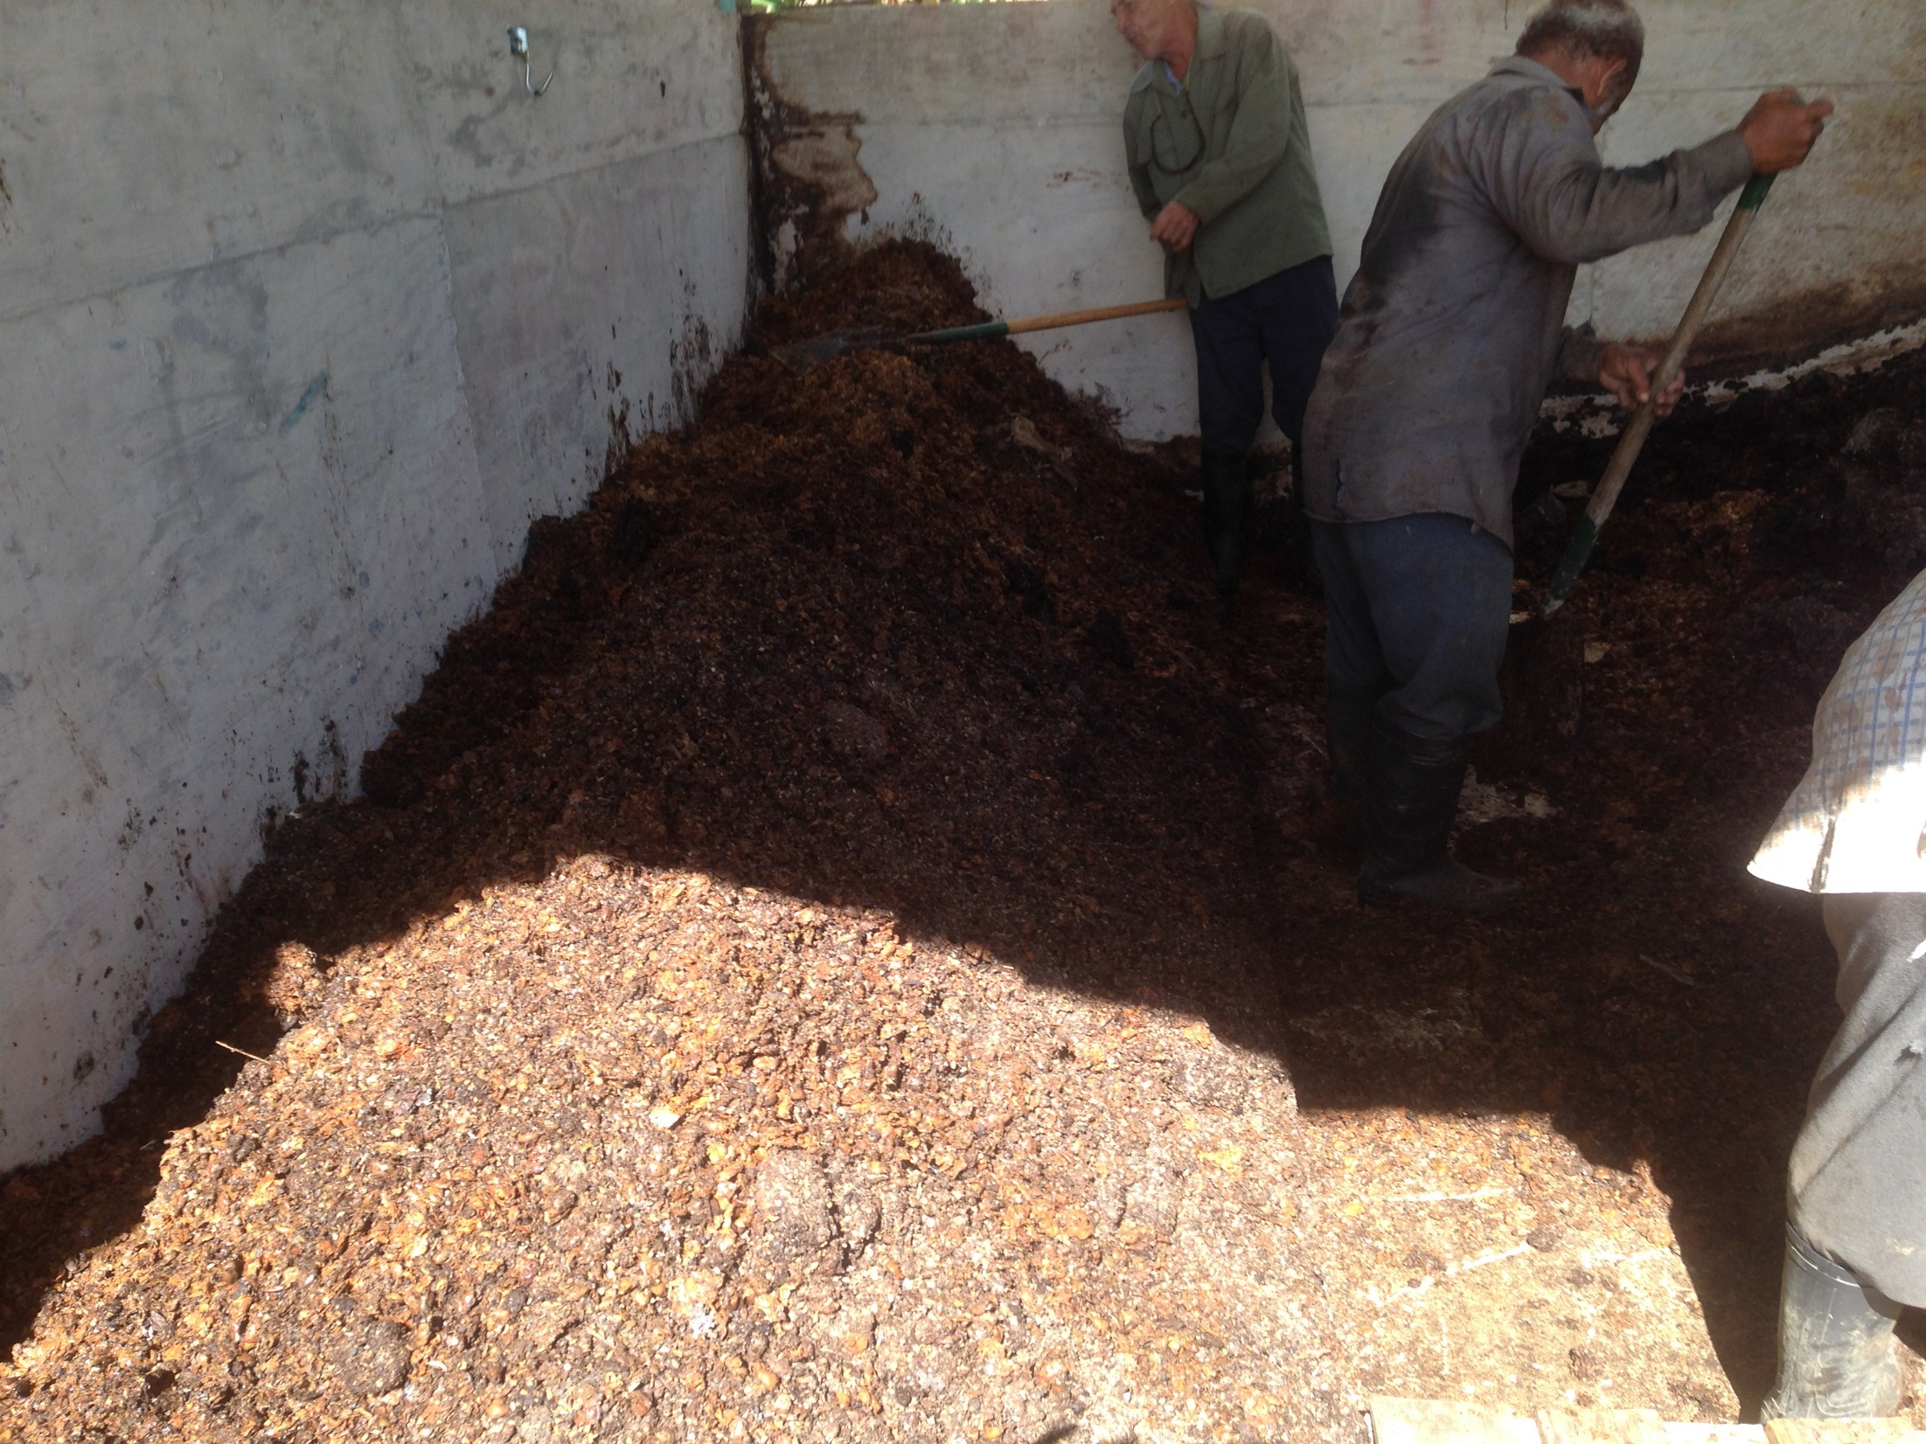
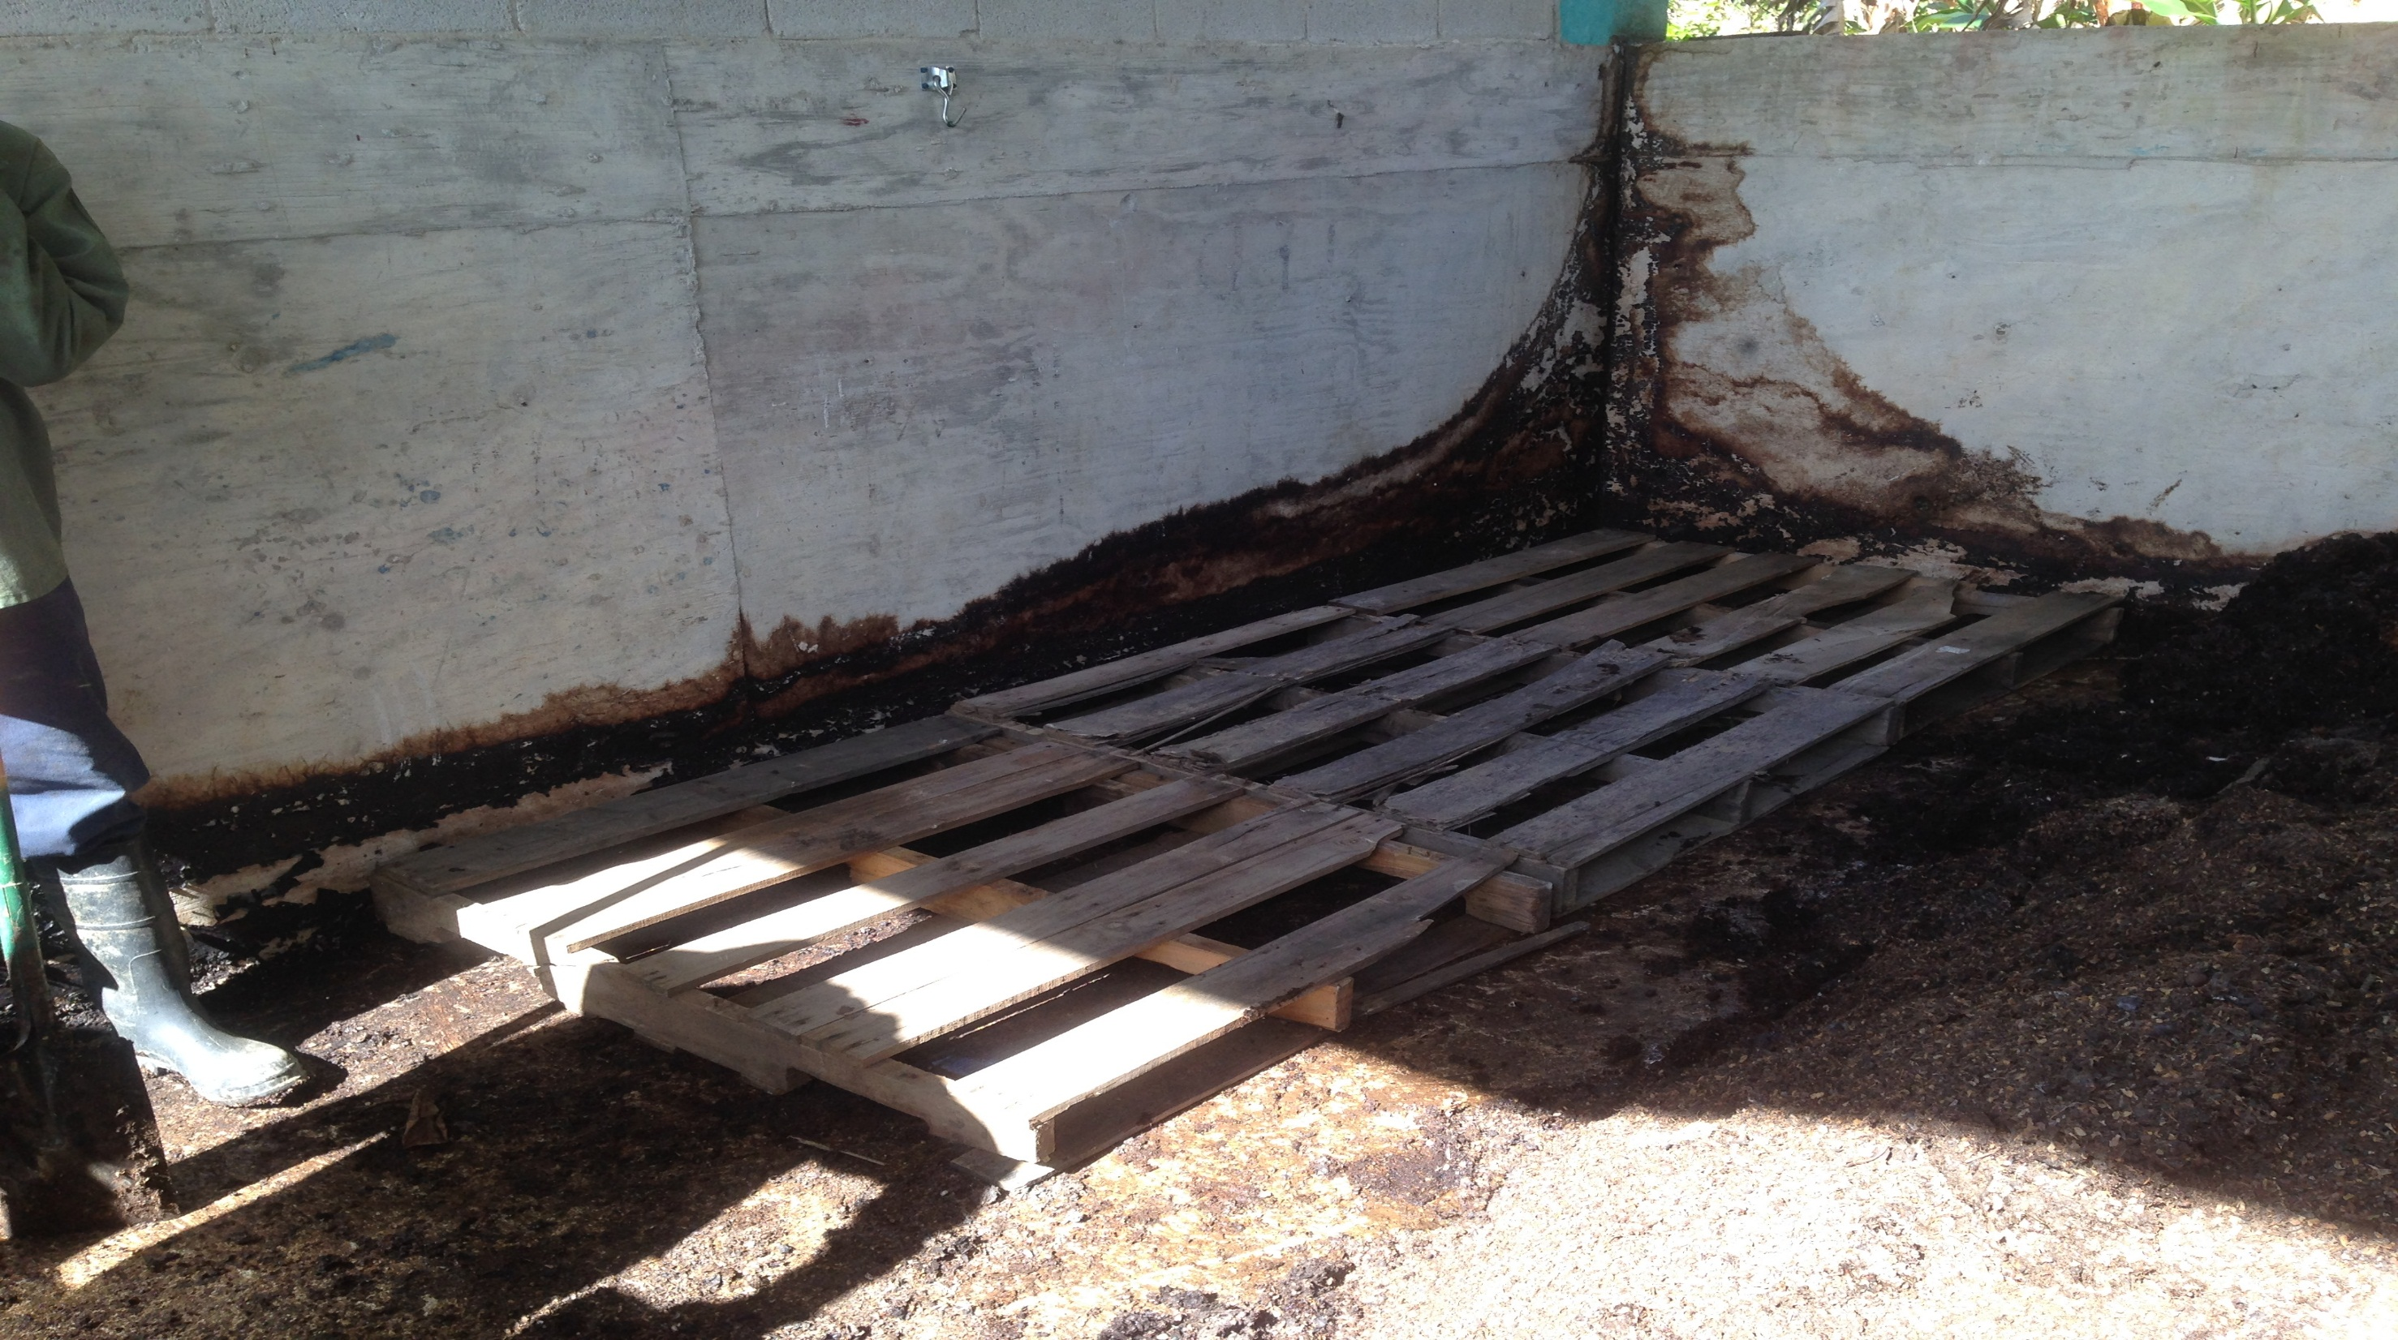
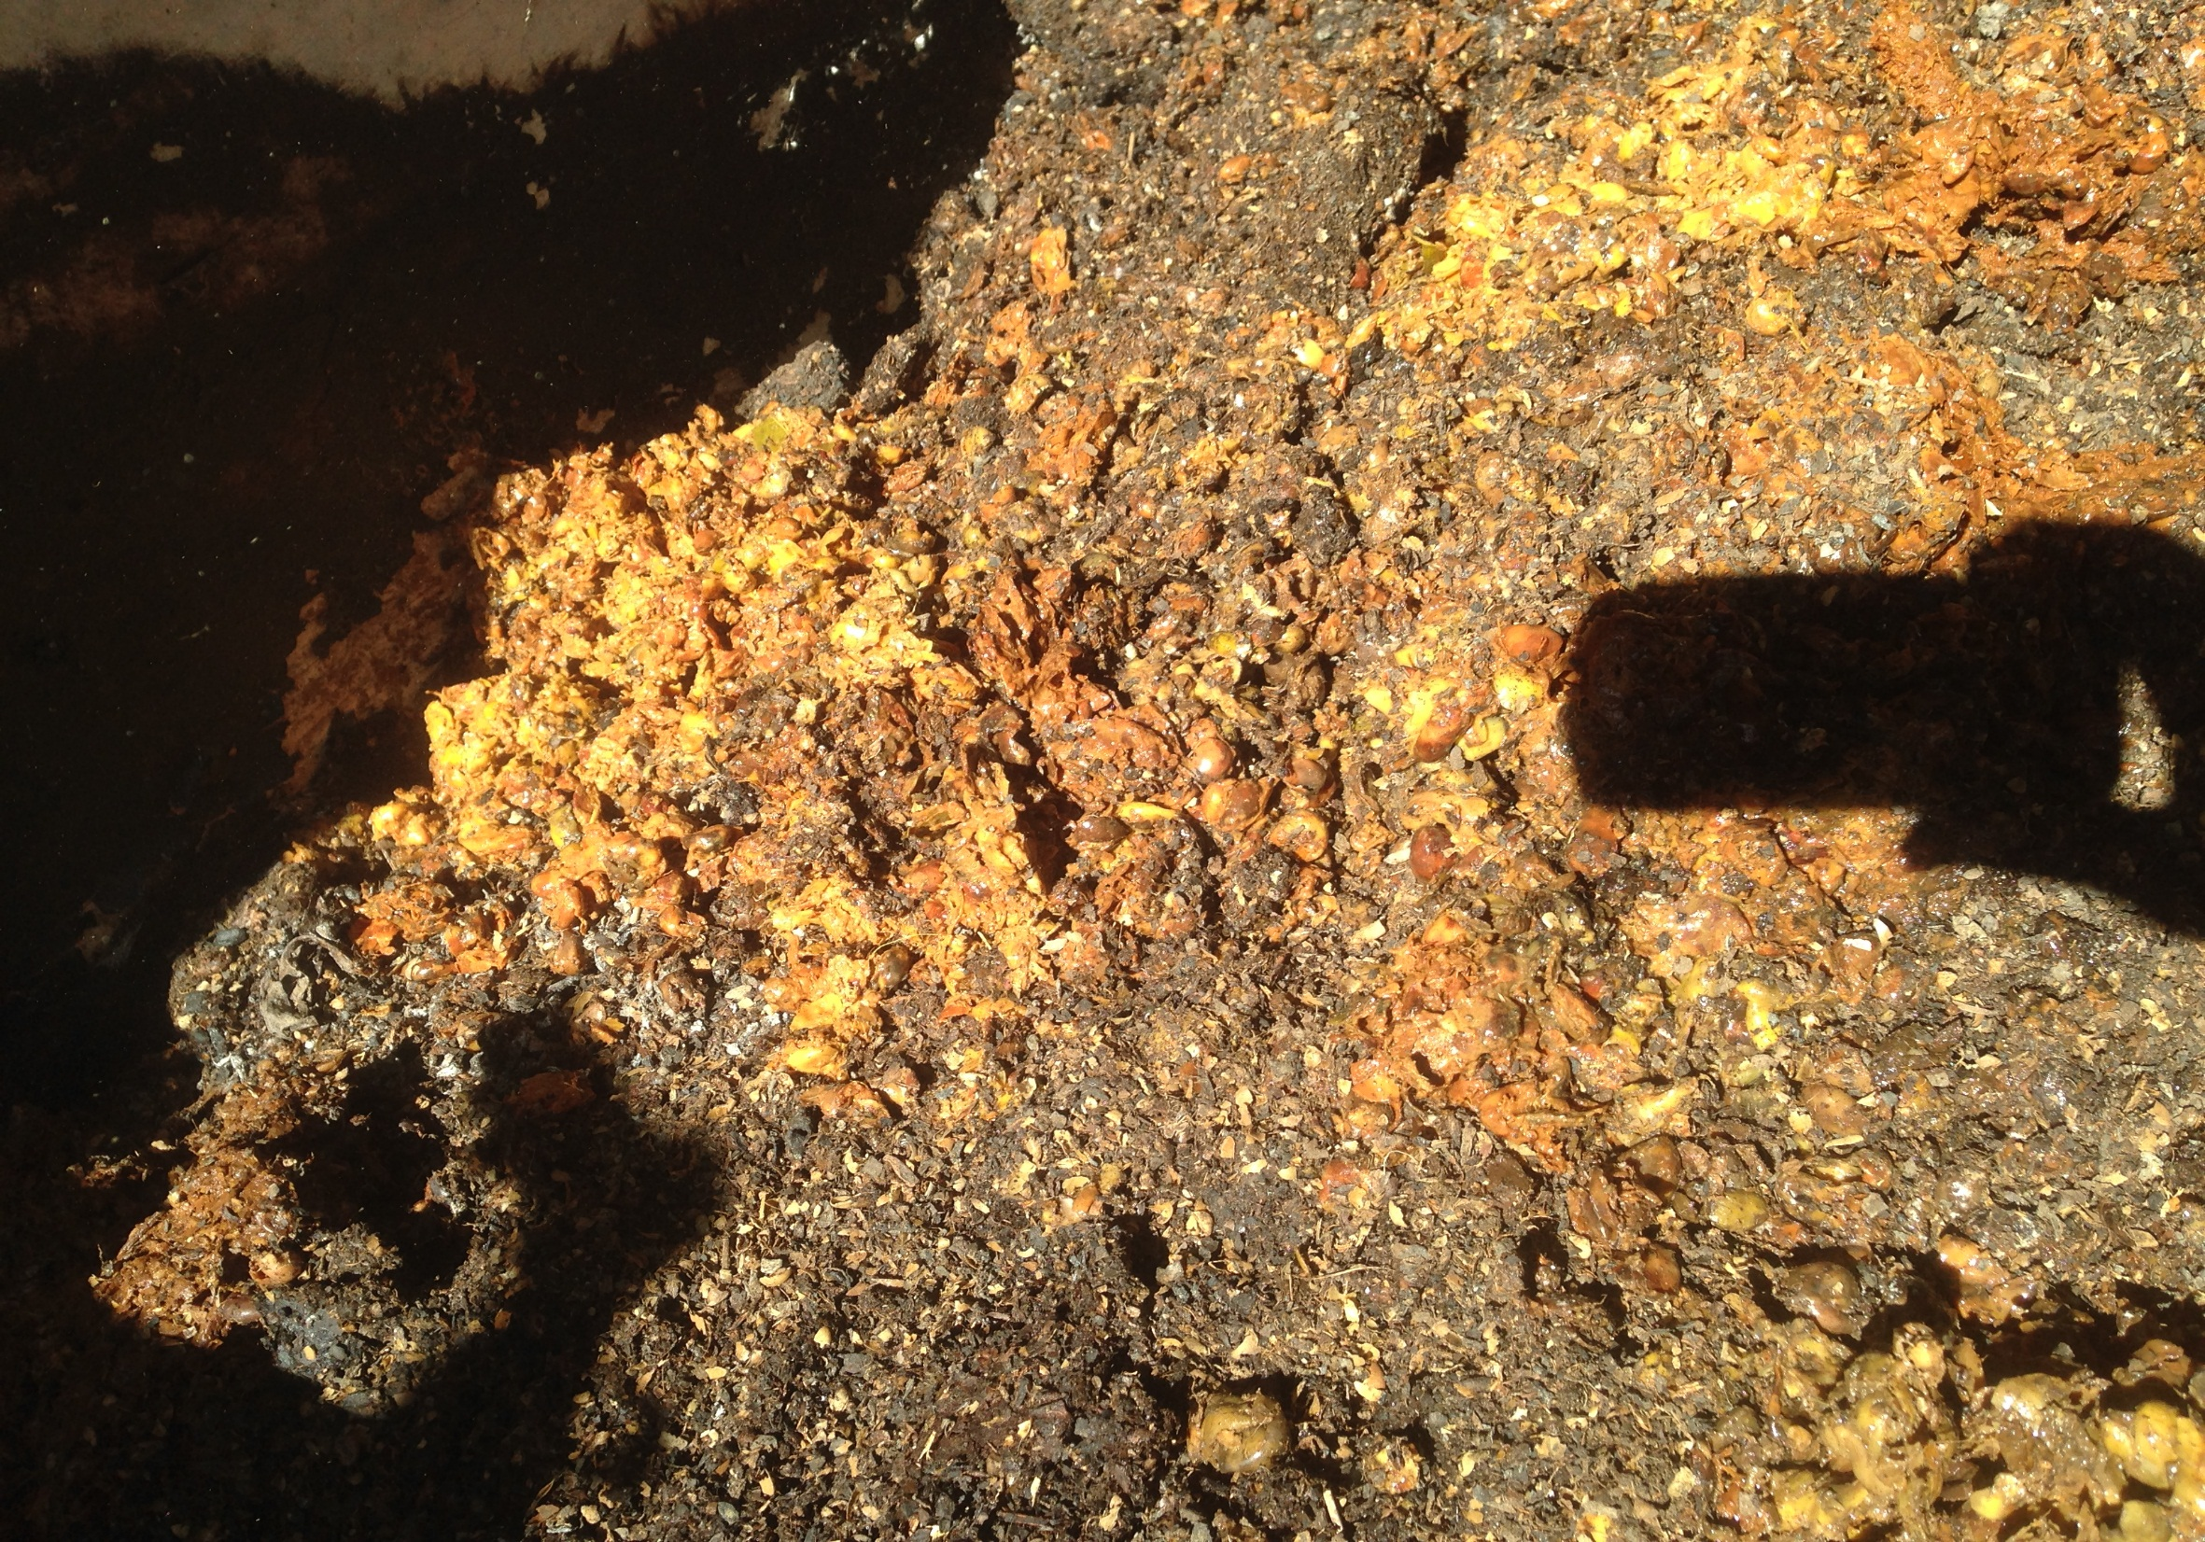

Slide 11
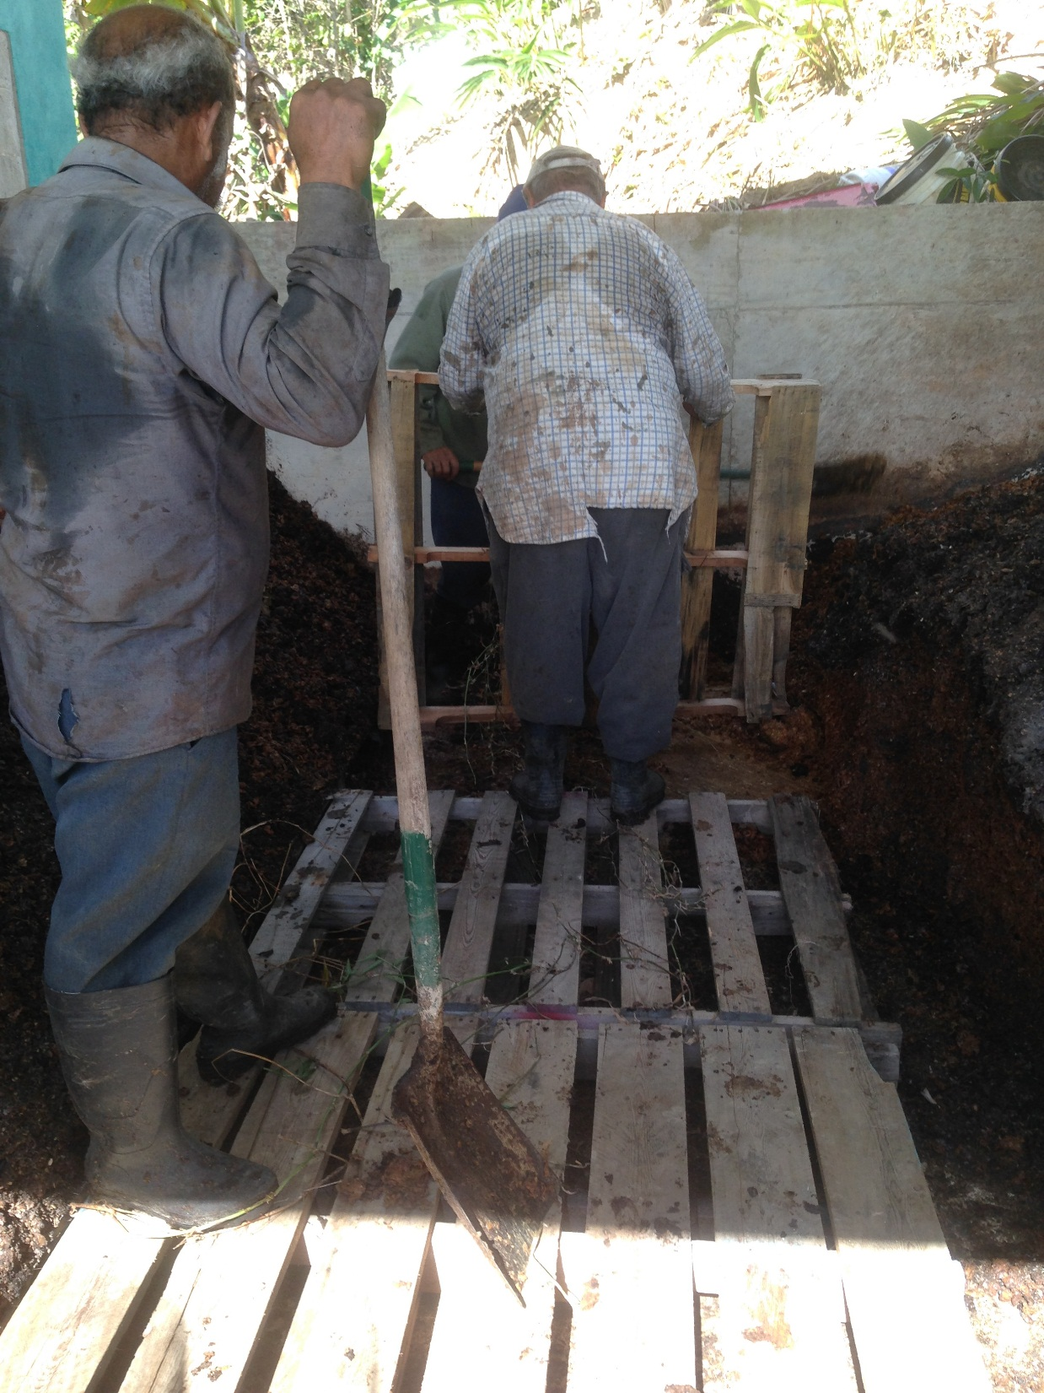
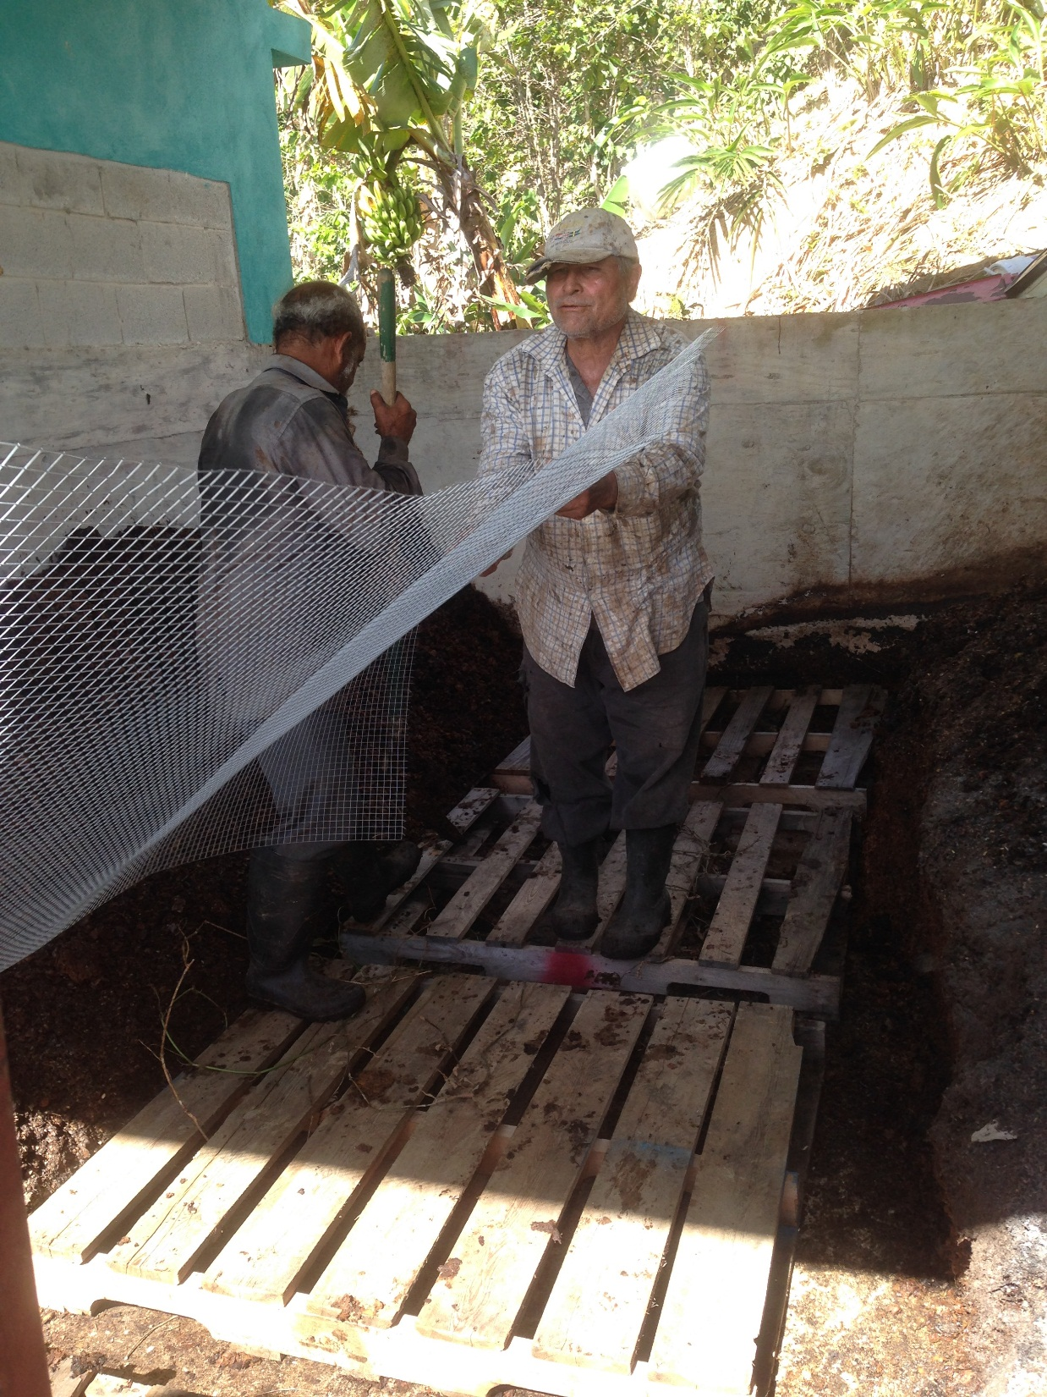

Slide 12
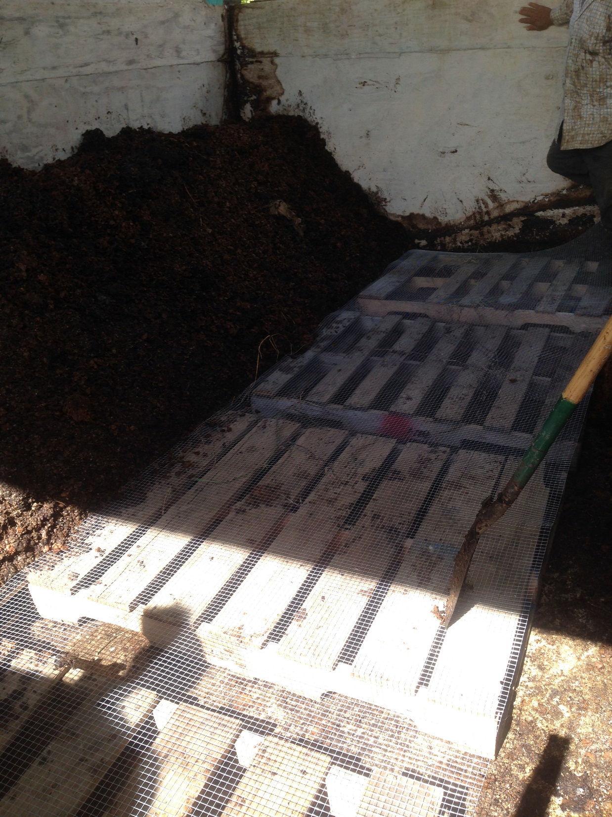
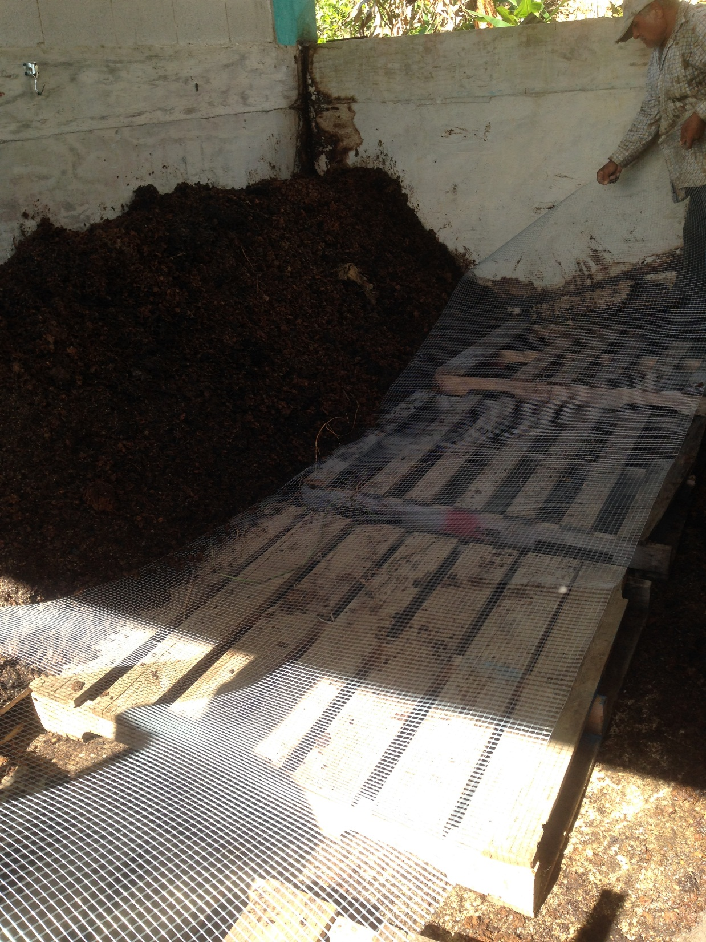

Slide 13
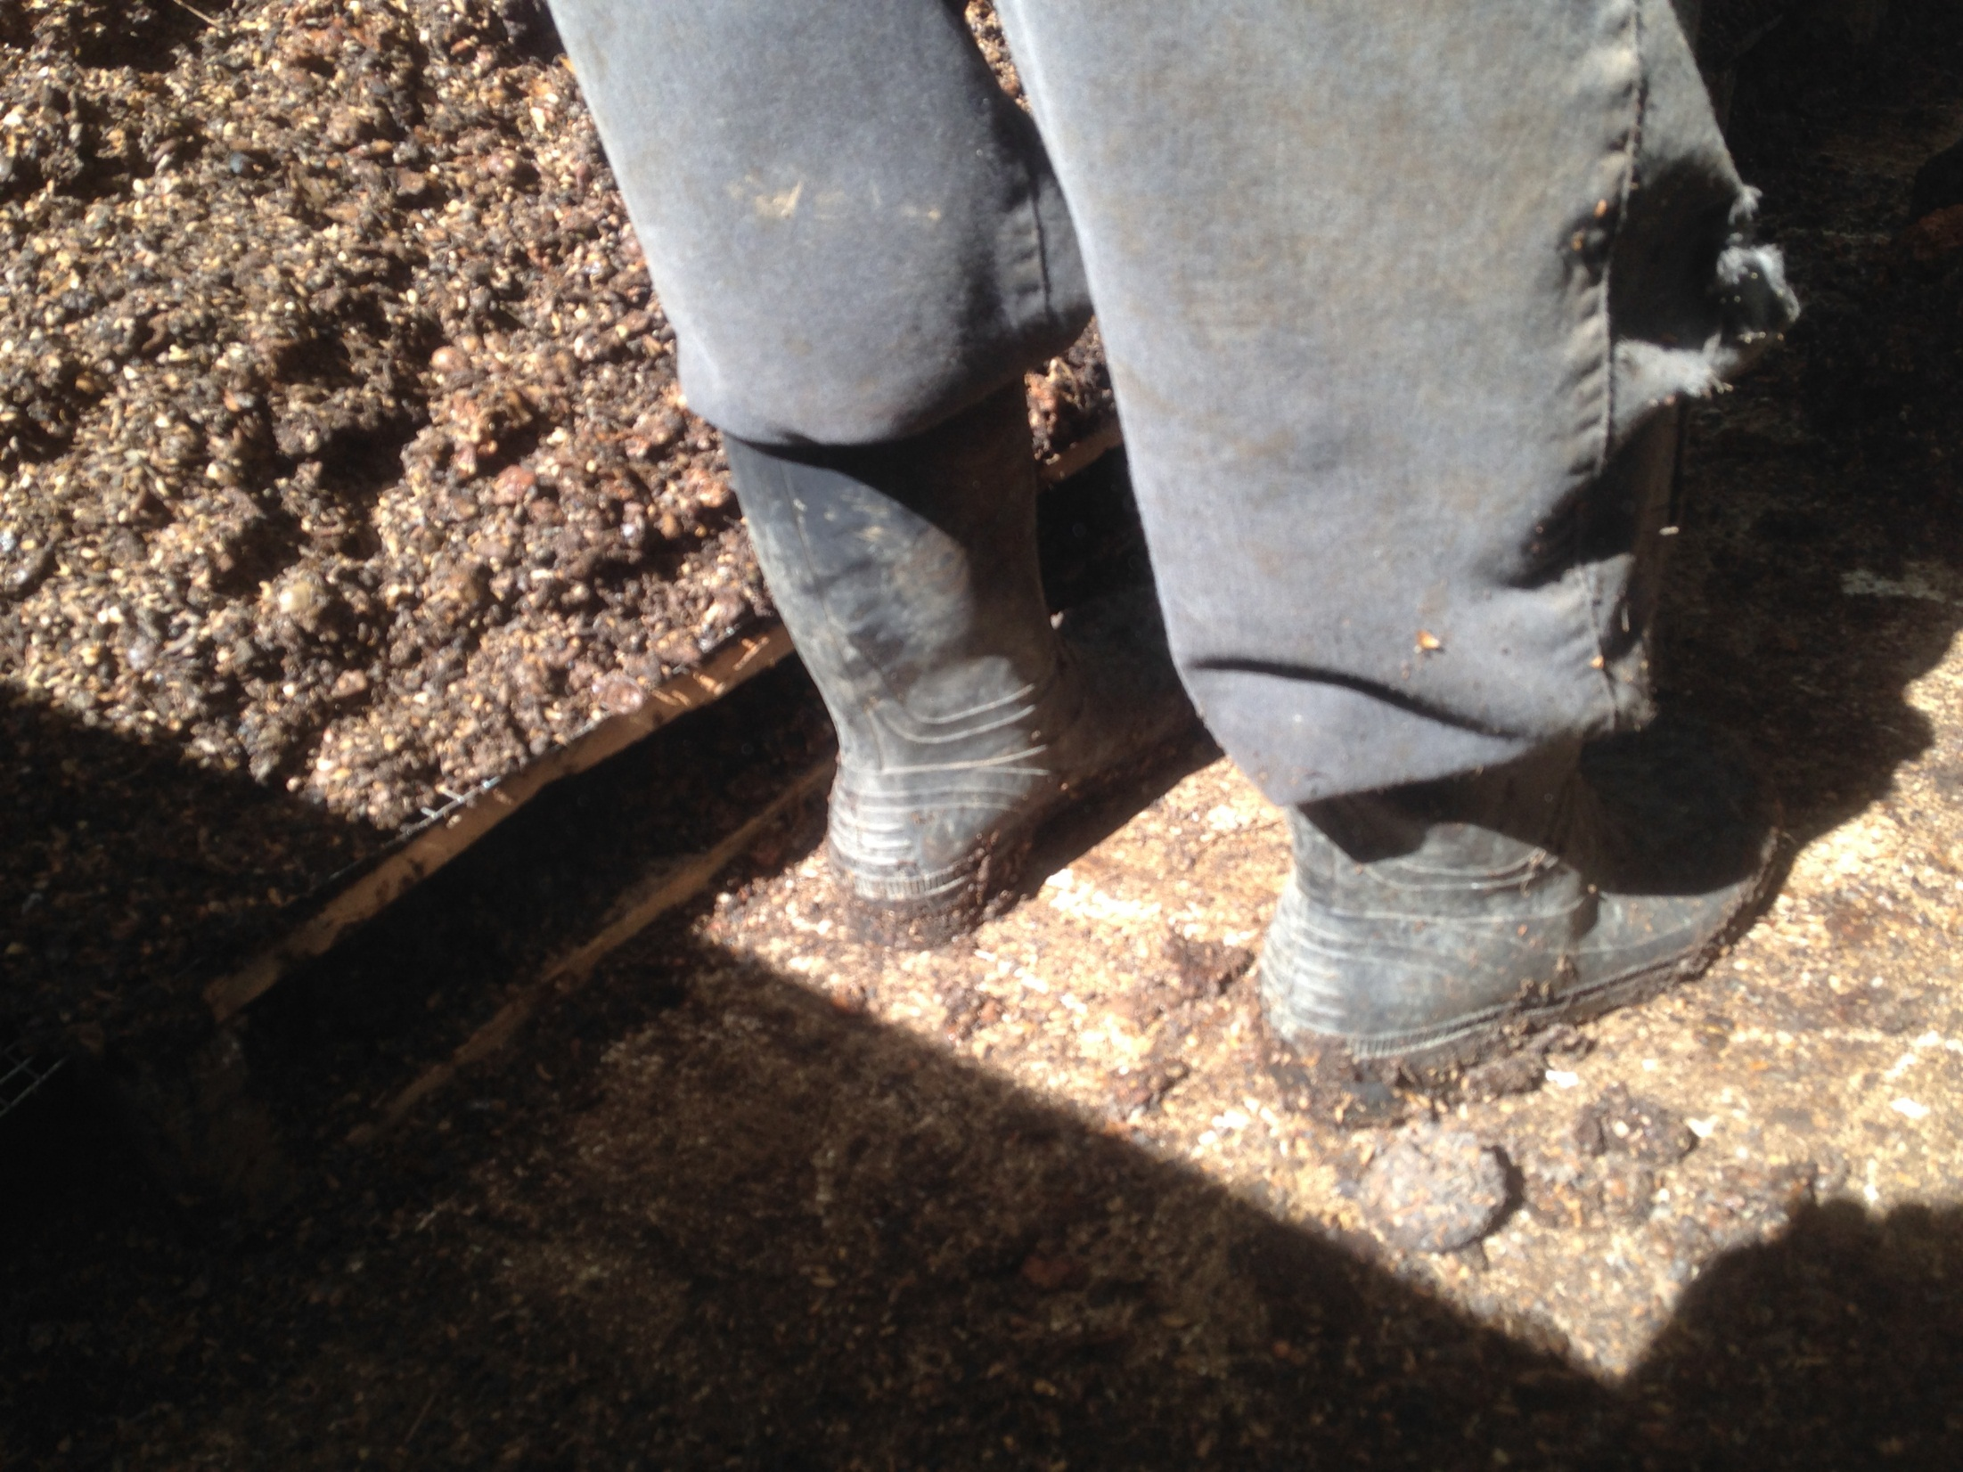
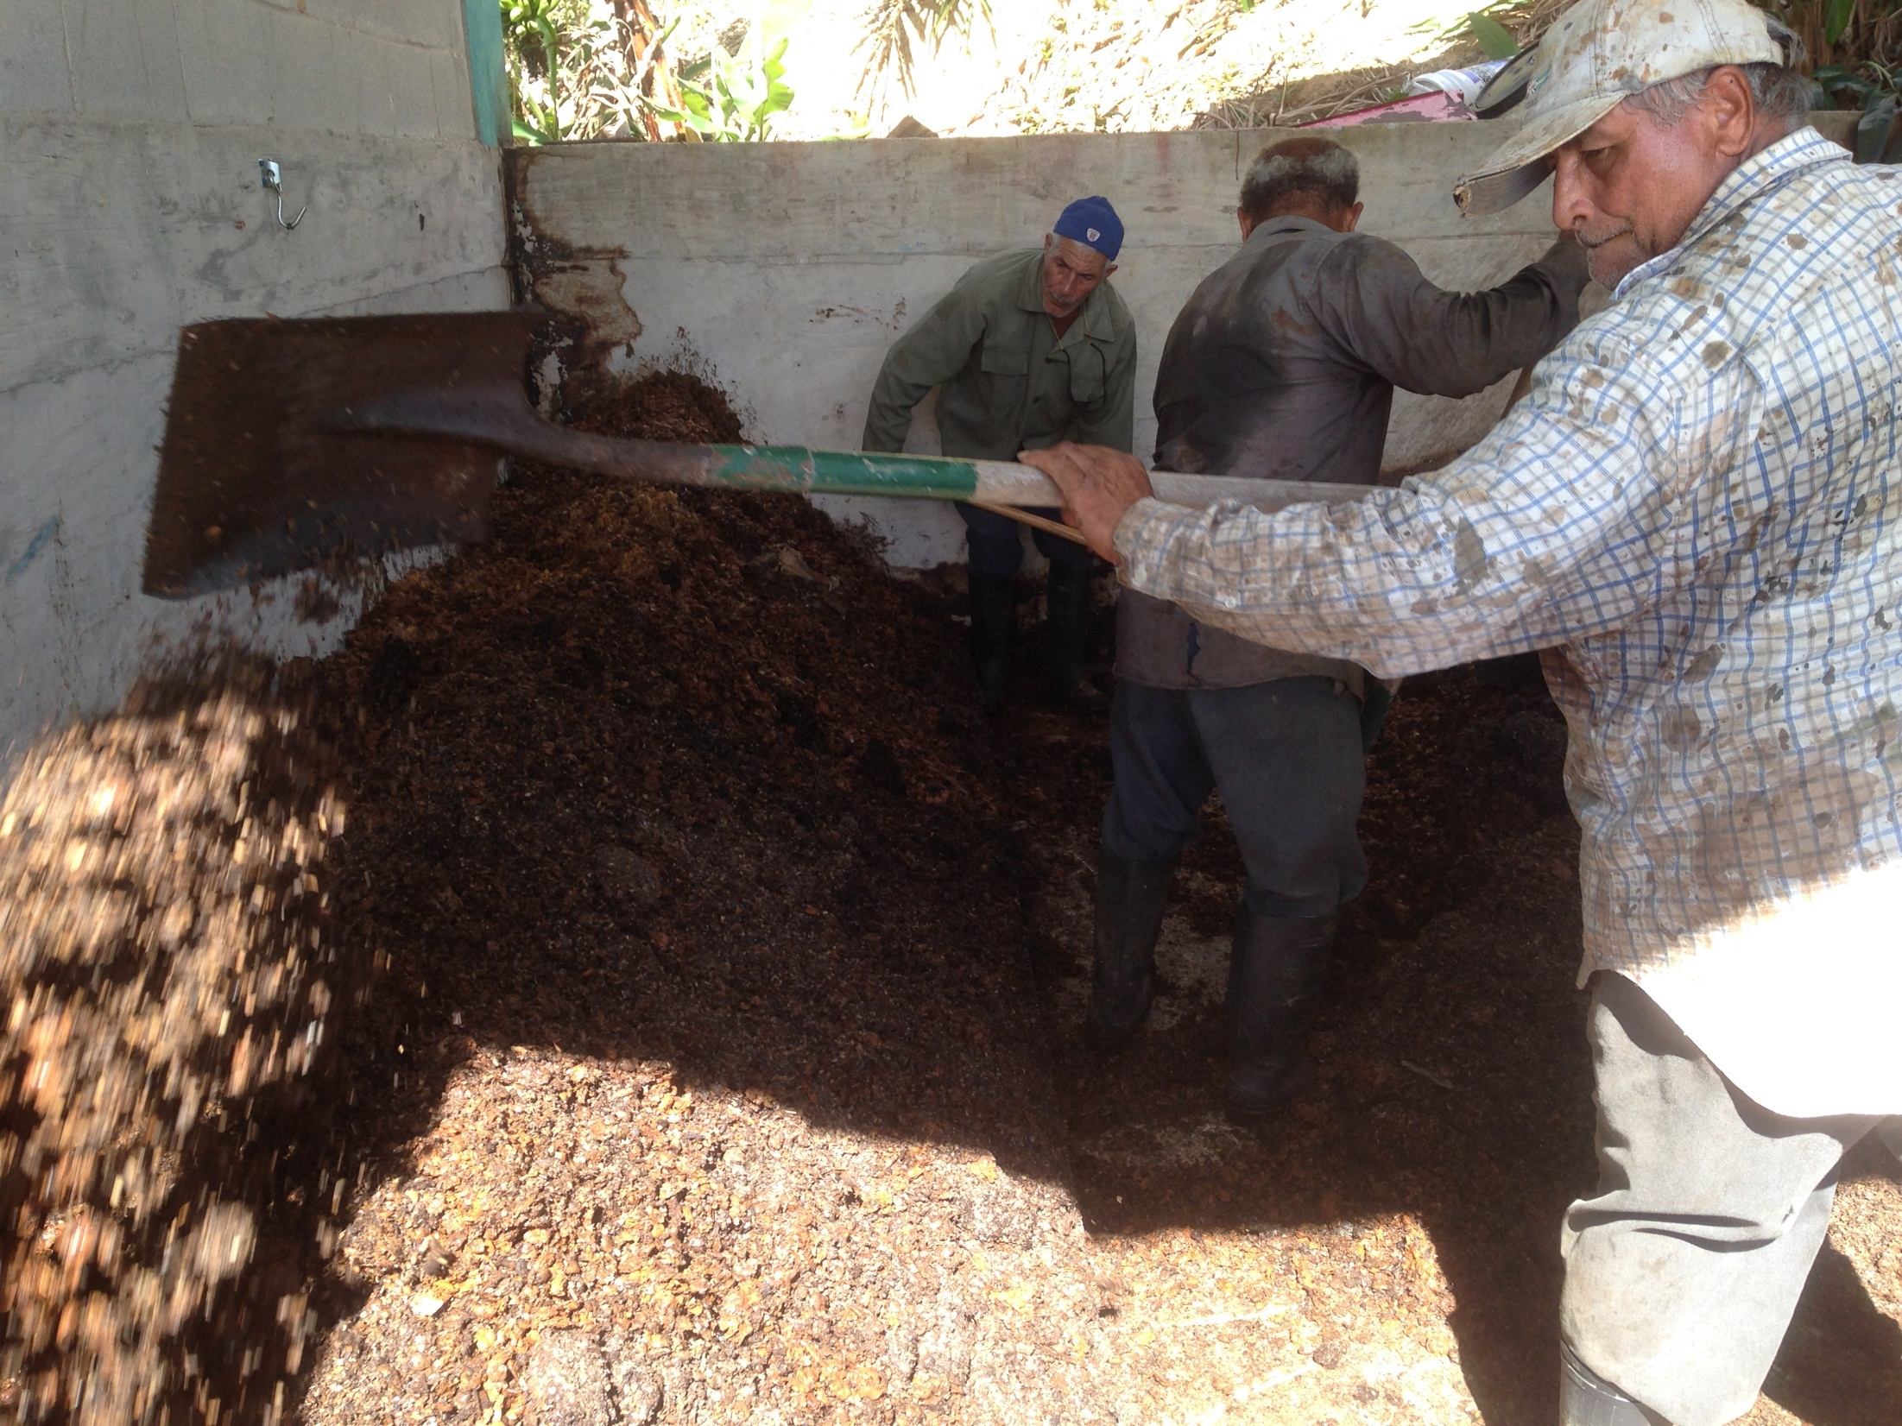

Slide 14
Bosquejo
Descripción del proyecto - Objetivos
Estudios de casos
Residuos de café
Gallinaza
Uso Agrícola
Compostas
estiércol – frutas
vegetativas
Próximo

Slide 15
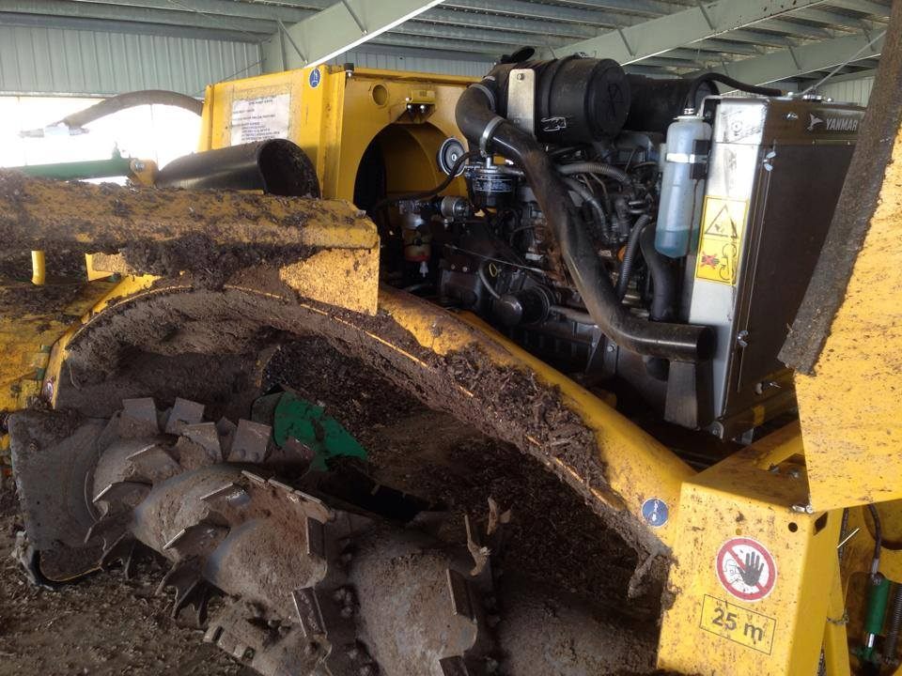
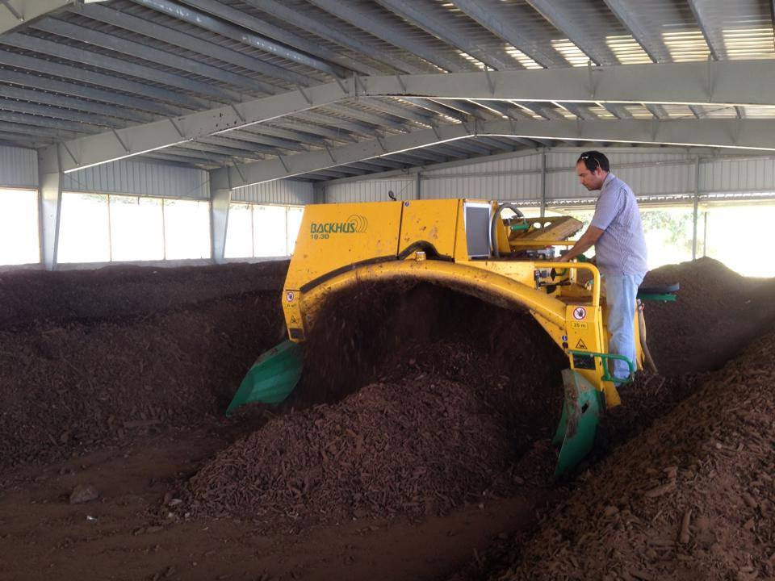
Granja Avícola Pujols, San Sebastián
Compostaje de gallinaza
Mezcla 3:1 abultador
15 días a 160F
16 – 30 a 150-155F
140F @ 30 días

Slide 16
Video

Slide 17
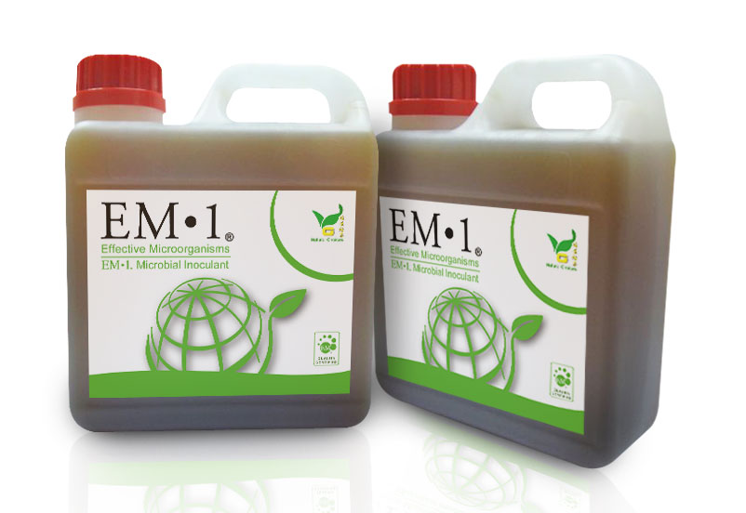
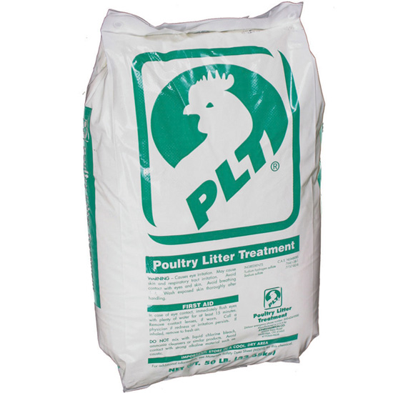
Granja Avícola Pujols, San Sebastián
Monitor temperaturas
Material actual: cernido de material, reducción en volumen, análisis, uso
Materia orgánica 37.08%
1.57 - 5.15 - 3.78 N P K
Reducción de pH de 9.79 a 7.25
Control de volatilización de amonia
Alum
Microorganismo efectivos (EM)
Lactobacilli

Slide 18
Bosquejo
Descripción del proyecto - Objetivos
Estudios de casos
Residuos de café
Gallinaza
Uso Agrícola
Compostas
estiércol – frutas
vegetativas
Próximo

Slide 19
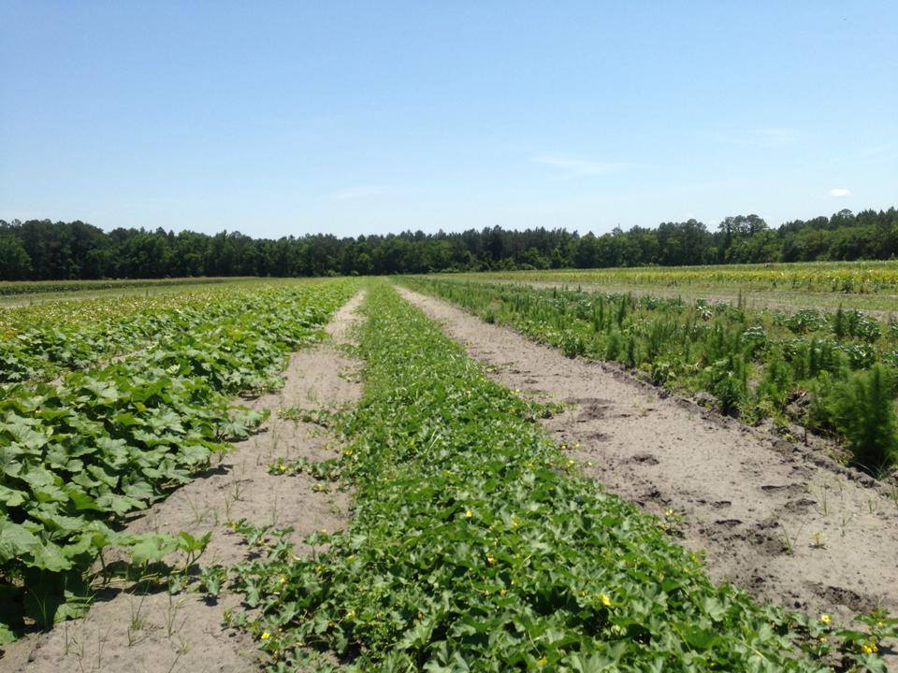
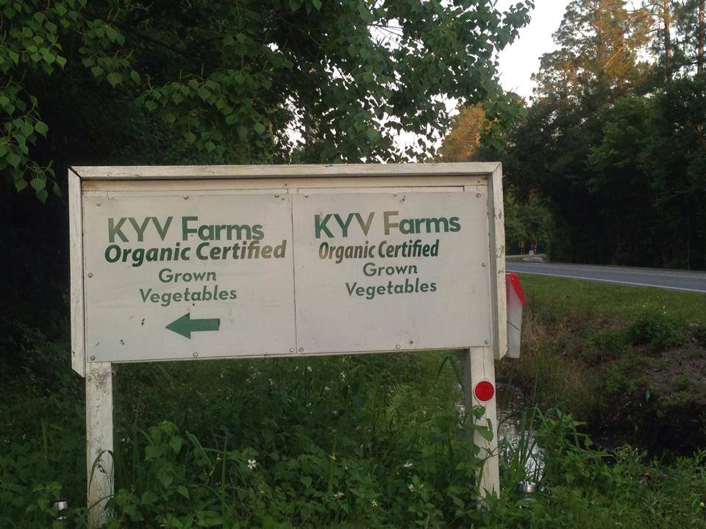
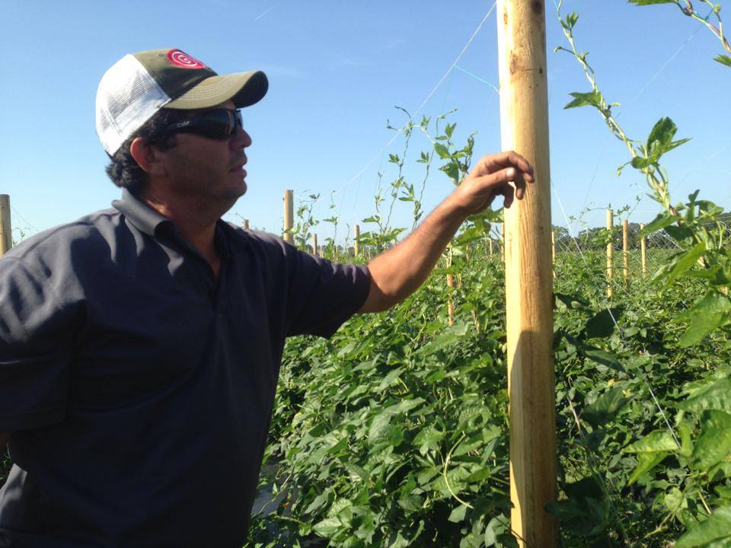
Uso Agrícola
KYV Farms, Inc. Switzerland, Fl
Francisco Arroyo
USDA Organic
Winter nursery - PR

Slide 20
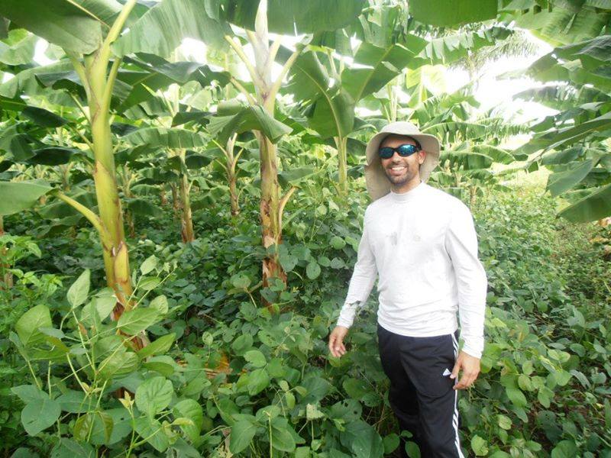
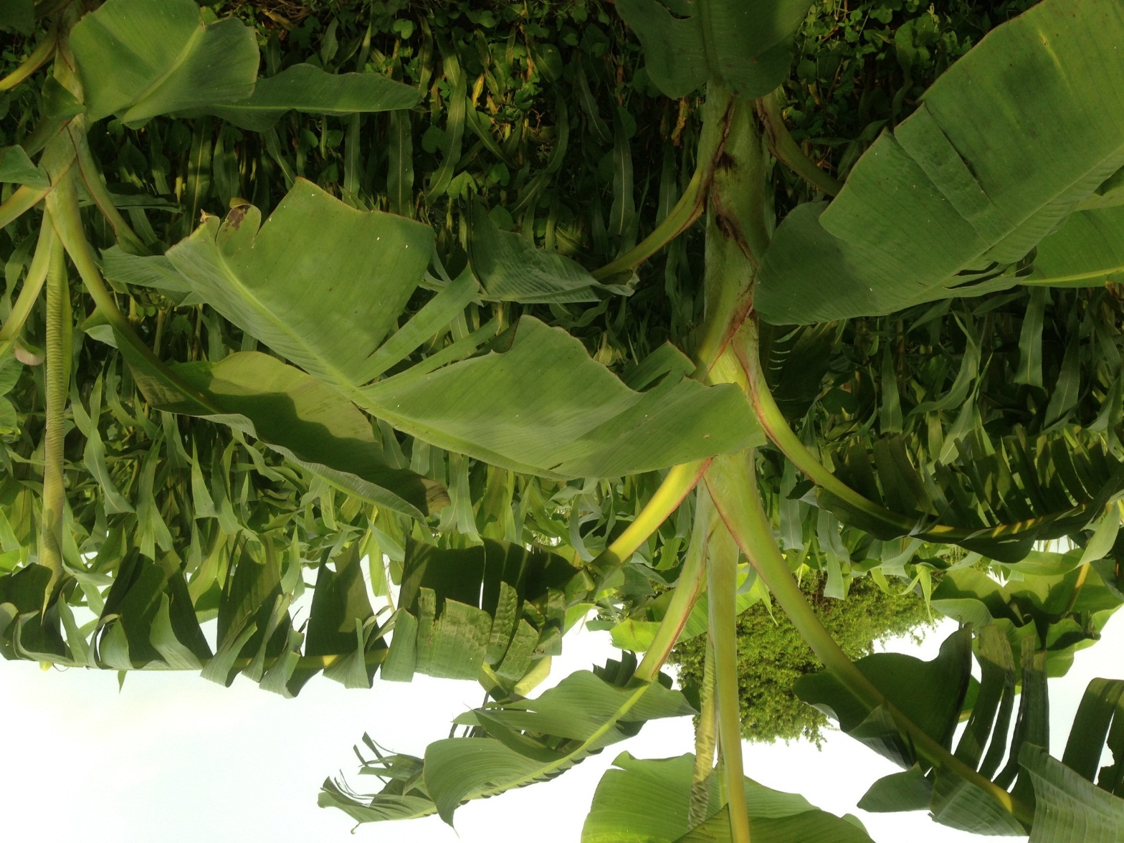
Uso Agrícola
Agro Tropical, Inc. Gurabo
Duamed Colon Carrión
Agricultura Sustentable
Winter Nursery

Slide 21
Uso Pepinillo
45 acres USDA Organic
Requiere de:
90lb/acre N
120 lb/acre P₂O
120 lb/acre K₂0

Slide 22
Requerimientos – Composta de Gallinaza
Nutrient | % | lb/ton | Pepinillo (lb/acre) | Ton/acre | Avail (lb) | Short (lb) | 45 acres (tons)
N | 1.57 | 31.4 | 90 | 2.87 | 37 | (53)
P2O5 | 5.15 | 103 | 120 | 1.17 | 120 | 0 | 52.4
K2O | 3.78 | 75.6 | 120 | 1.59 | 88 | (32)

Slide 23
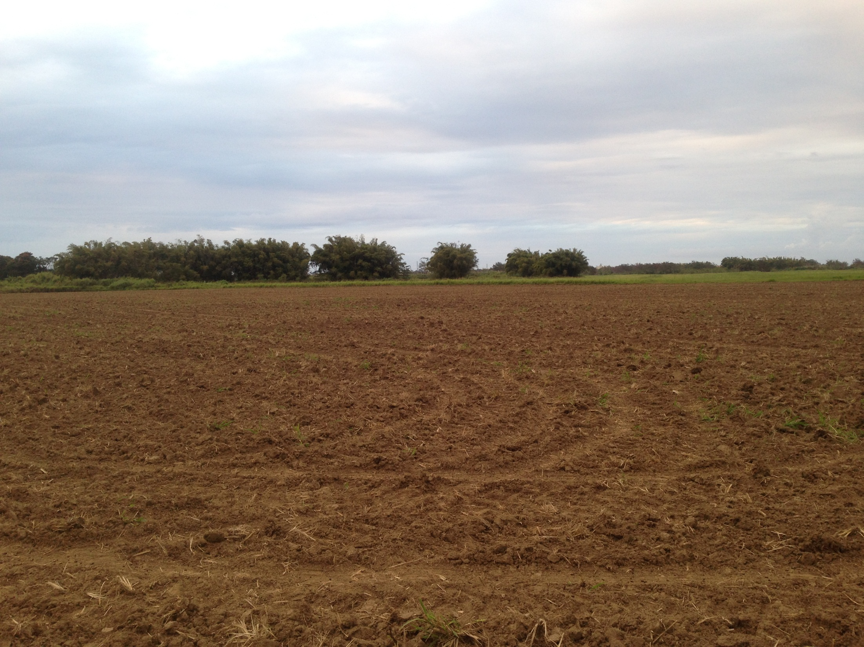
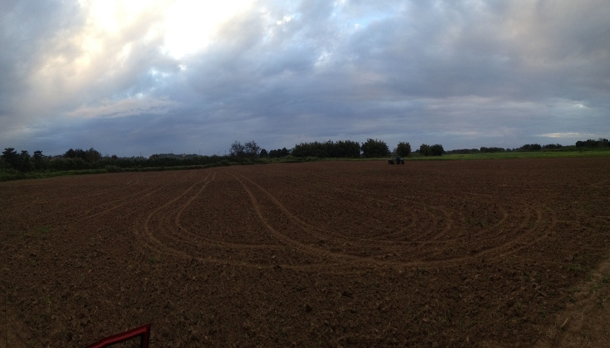
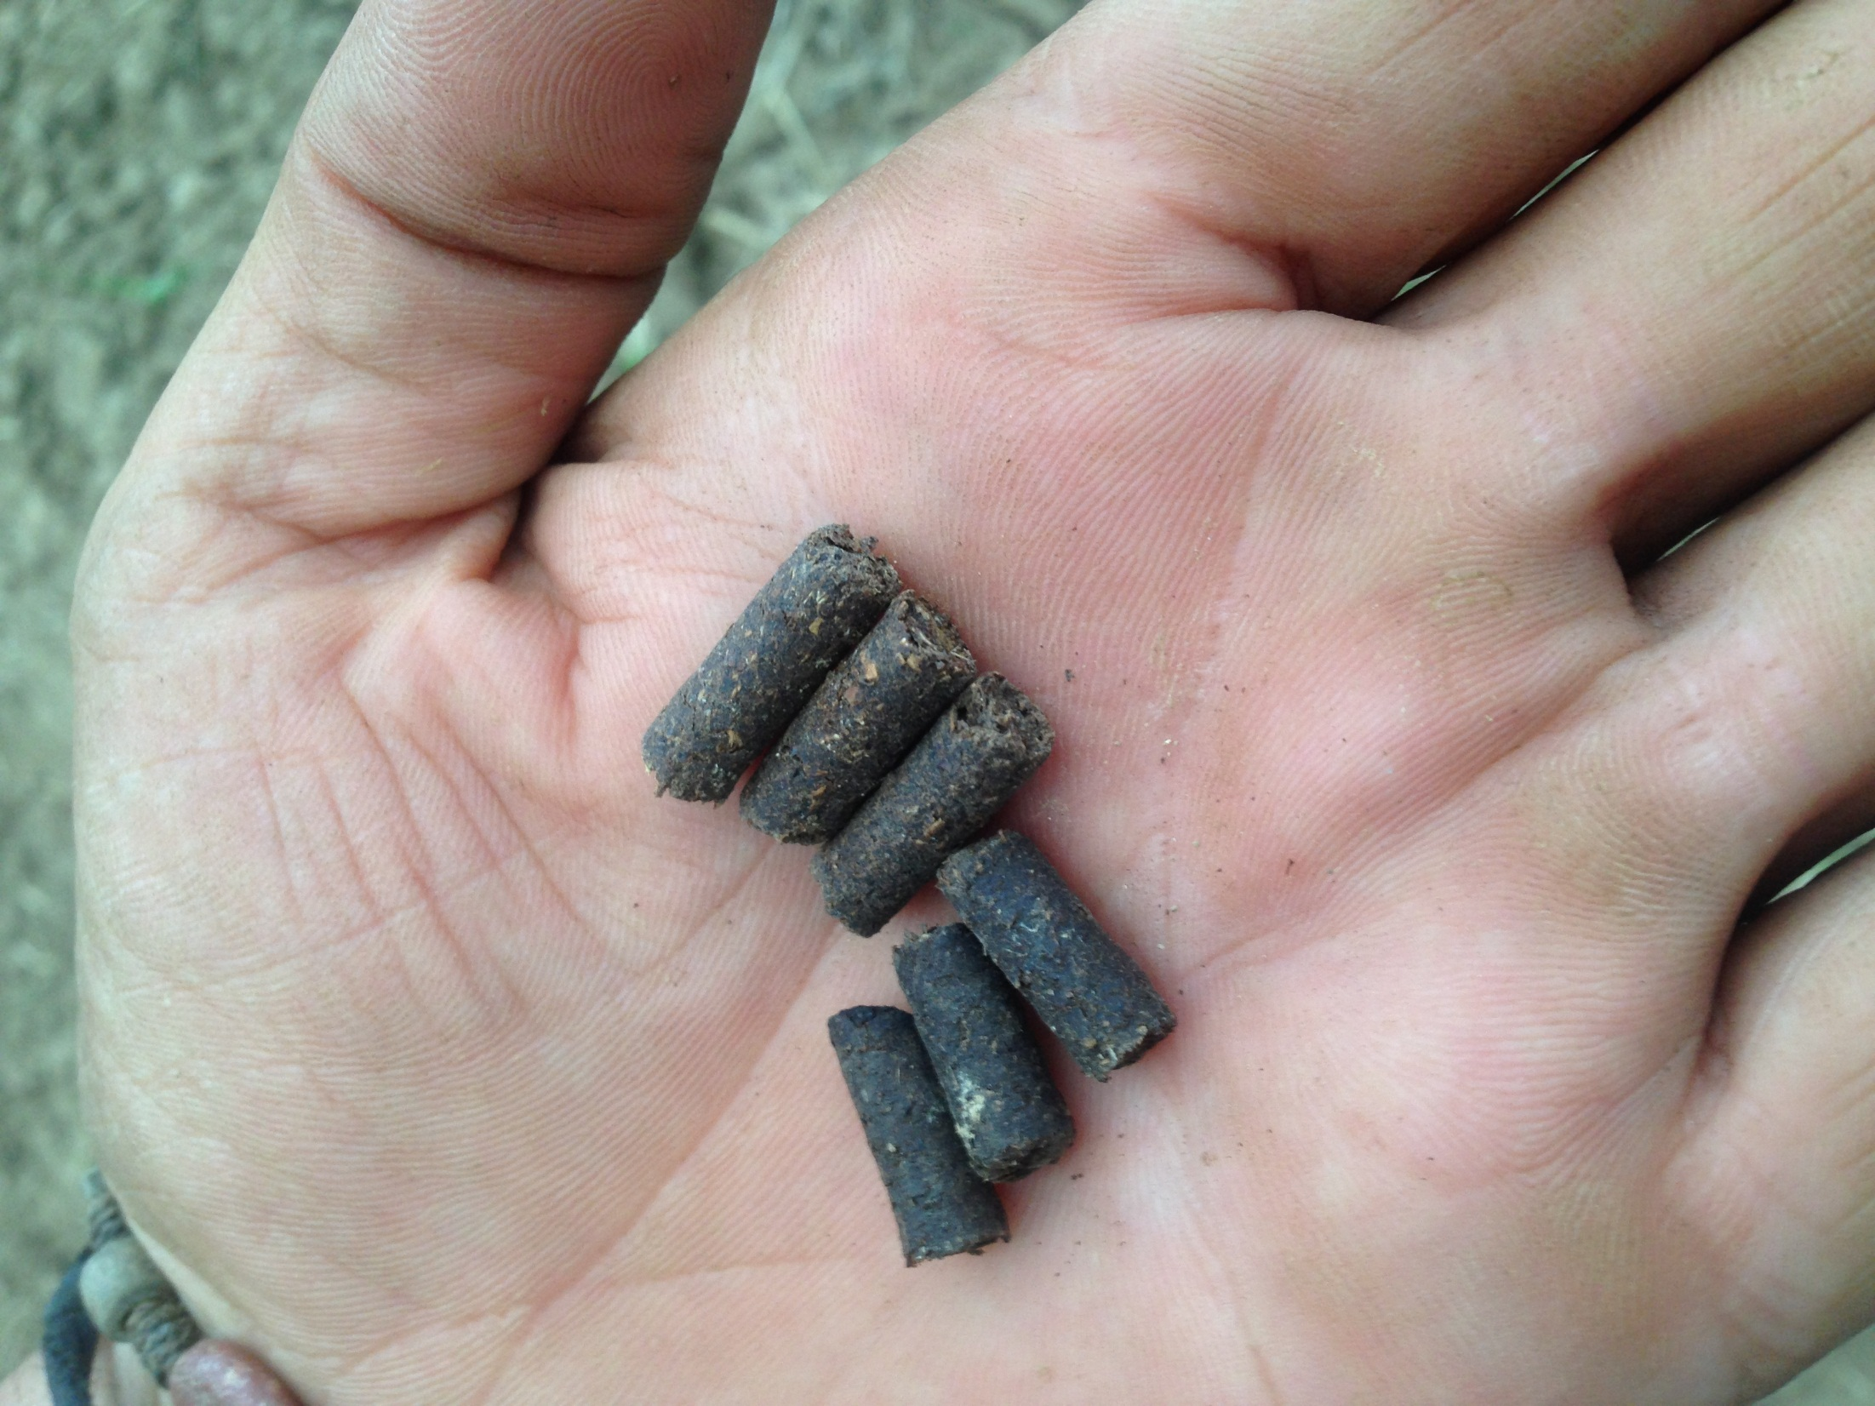

Slide 24
Bosquejo
Descripción del proyecto - Objetivos
Estudios de casos
Residuos de café
Gallinaza
Uso Agrícola
Compostas
estiércol – frutas
vegetativas
Próximo

Slide 25
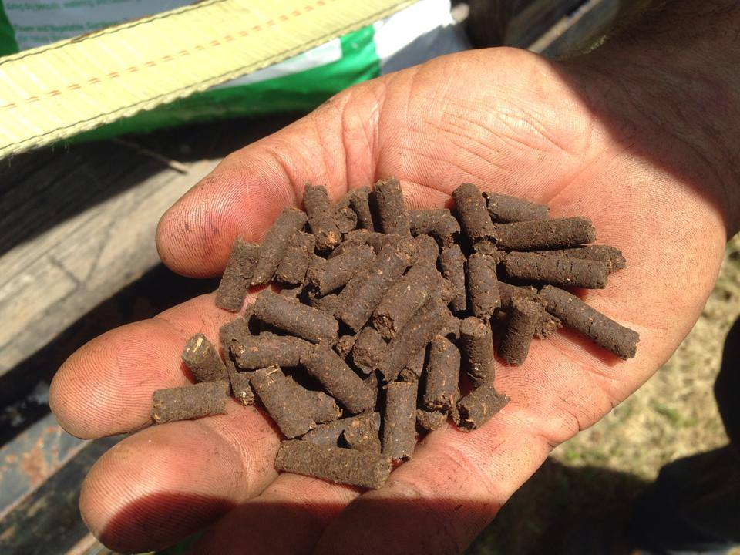
Residuo Agrícola
Estiércol - Fruta
Estiércoles y residuos de frutas composta nutricional para uso agrícola
Estandarización, peletización, regulado garantía N P K +
Control de riesgo por manufactura y costos de insumo

Slide 26
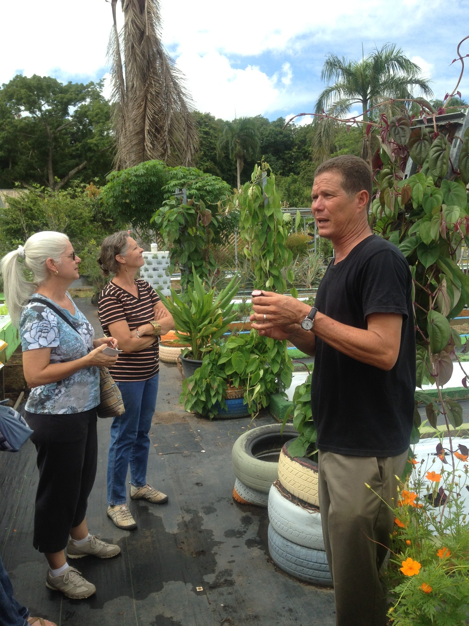
Compostas Vegetativas
Vegetativo composta ‘diluida’ para uso no agrícola
Huertos
Empaque
Germinación de semillas
Ornamentales

Slide 27
Bosquejo
Descripción del proyecto - Objetivos
Estudios de casos
Residuos de café
Gallinaza
Uso Agrícola
Compostas
estiércol – frutas
vegetativas
Próximo

Slide 28
Próximo
Alternativas a agricultores que no pueden compostar
Compostaje vegetativo
Dilución en material vegetativo de compostas agrícolas
Compostaje en finca receptora

Slide 29
Muchas gracias!
Joaquín A. Chong, Ph.D.
www.youtube.com/compostapr
www.facebook.com/compostapr

